Slide 1


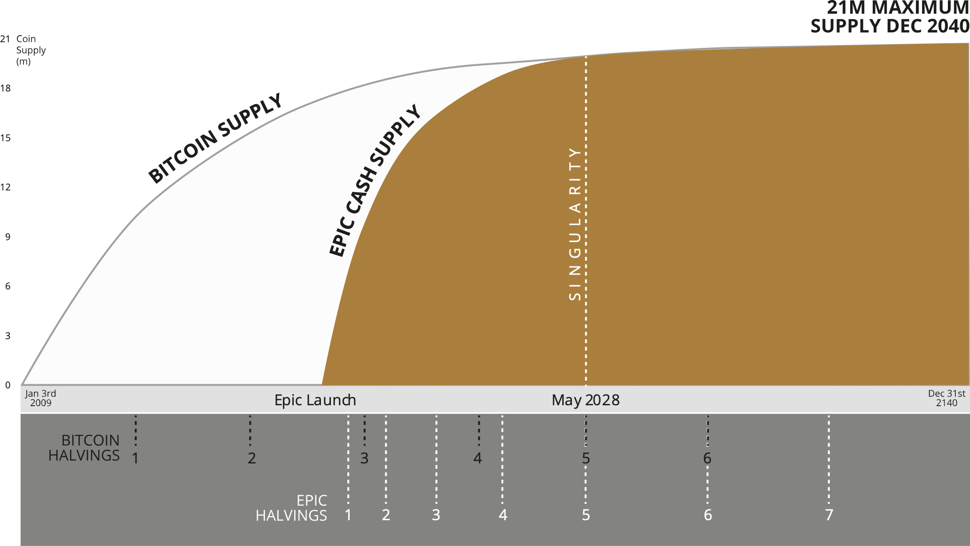






DLACZEGO EPIC?
EMISJA ZGODNA ZE STANDARDEM BITCOINA
Przykład Bitcoina udowodnił, że
połączenie ograniczonej podaży monet
oraz braku inflacji jest sprawdzonym rozwiązaniem, które zastosowaliśmy również w EPIC-CASH.
„KOPAĆ” MOŻE KAŻDY
EPIC może być pozyskiwany za pomocą:
60% Procesorów (CPU) - Intel/AMD
38% Kart graficznych (GPU) AMD/nVIDIA
2% Specjalistycznych sprzętów (ASIC)
100% Bitcoina jest dziś
wydobywane za pomocą drogich i specjalistycznych sprzętów – ASIC.
SKALOWALNY
BITCOIN BLOCKCHAIN:
277GB
Rośnie w tempie ~1 GB / tydzień
EPIC BLOCKCHAIN:
1.25GB
Rośnie w tempie ~0.01 GB / tydzień
Szczegóły wszystkich transakcji są zapisywane na zawsze.
Ilość danych trzymanych w blockchainie jest ograniczone do niezbędnego minimum, rozwiązując problem skalowalności.
KAŻDY EPIC JEST TAKI SAM
W przypadku Bitcoina można prześledzić historię każdej monety co prowadzi do problemu „brudnych pieniędzy” oraz sprzedawania „świeżych” monet jako lepszych.
EPIC rozwiązuje ten problem – brak historii przypisanej do środków gwarantuje, że każda moneta ma identyczną wartość.
PRYWATNOŚĆ I ANONIMOWOŚĆ
Każda transakcja w sieci Bitcoin zostawia permanentny ślad, skomplikowane rozwiązania jedynie utrudniają śledzenie.
100% prywatności jako standard. Brak adresów portfeli i informacji o kwocie transakcji gwarantują pełną anonimowość.
Częściowa dyskrecja wymaga dodatkowych kroków
Pełna dyskrecja w standardzie

